Slide 1


Jedha - Data Science Fullstack
Certification CDSD (Concepteur développeur en science des données)
Bloc 3 : Analyse prédictive de données structurées par l'intelligence artificielle
Optimiser l’offre et la demande par détection des hot-zones
Dépôt Github
Guillaume VIEL - 21 juillet 2026

Slide 2
Contexte et besoins du projet
Contexte
  Uber, startup mondiale leader dans la mobilité, présente dans 70 pays et 900 villes, avec un CA de 14 milliards de dollars
  Activités : VTC, livraison de repas (Uber Eats), colis, fret, etc.
  Mission : Révolutionner les transports à l’échelle mondiale
Problème identifié
  déséquilibre entre offre (conducteurs) et demande (utilisateurs)
  résultat : temps d’attente de 10–15 min -> seuil critique, car les utilisateurs annulent au-delà de 5–7 min
Besoin :
  développer un système pour recommander aux conducteurs des "hot-zones" (zones à forte demande) en (pseudo-)temps réel
Jedha - Certification CDSD - Bloc 3 - Guillaume VIEL - 21 juillet 2026

Slide 3
Objectifs et périmètre du projet
Objectif
  créer un algorithme pour identifier les hot-zones en fonction des données de trajets
  développer un tableau de bord ou cartes pour visualiser les résultats de manière intuitive
Périmètre
  Ville cible : New York (phase pilote)
  Données :
    Utilisation exclusive des données Uber Trip Data pour NYC
    sur année 2014 et 2015
Jedha - Certification CDSD - Bloc 3 - Guillaume VIEL - 21 juillet 2026

Slide 4
Data exploration : phase 1
compréhension du dataset
cleaning, préparation
Jedha - Certification CDSD - Bloc 3 - Guillaume VIEL - 21 juillet 2026

Slide 5
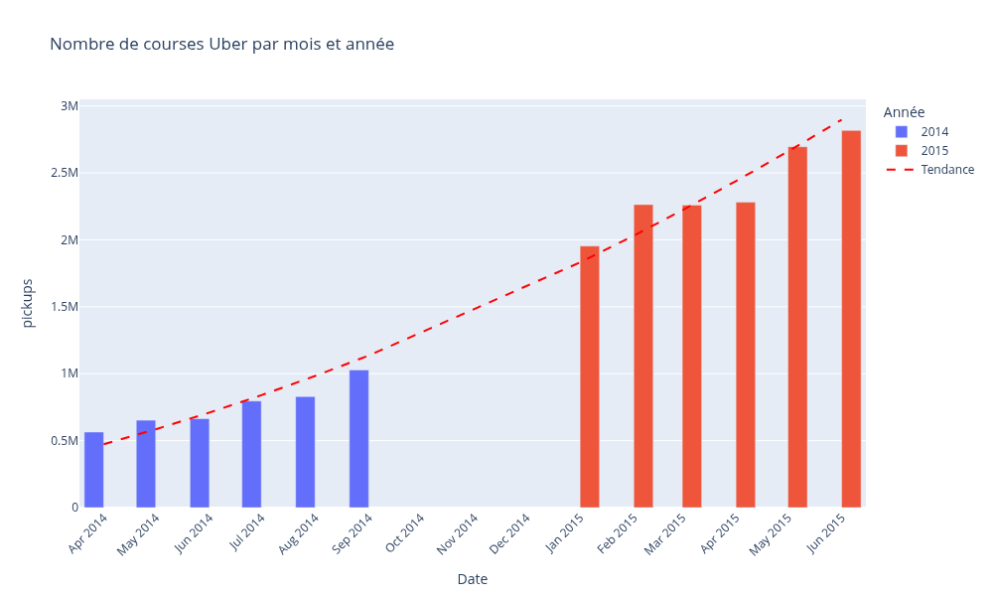
Analyse du trafic - par mois et année
trafic en plein croissance
pas de saisonnalité apparente
des mois manquants
difficulté d’exploiter les données de 2015
  pas de coordonnées
  coordonnées des bases non liées à la course
Jedha - Certification CDSD - Bloc 3 - Guillaume VIEL - 21 juillet 2026

Slide 6
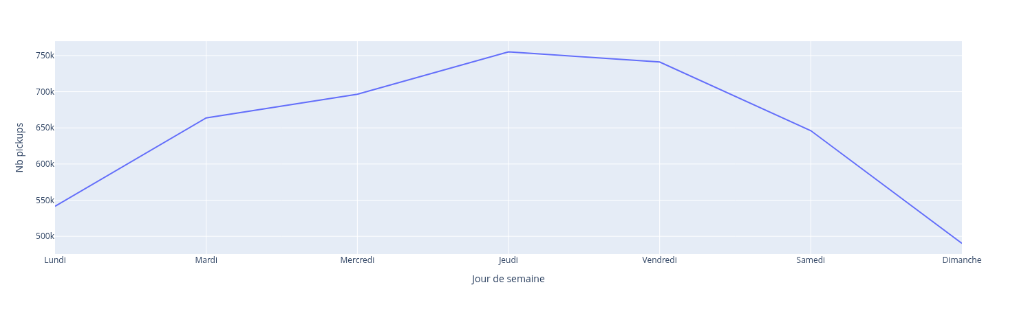
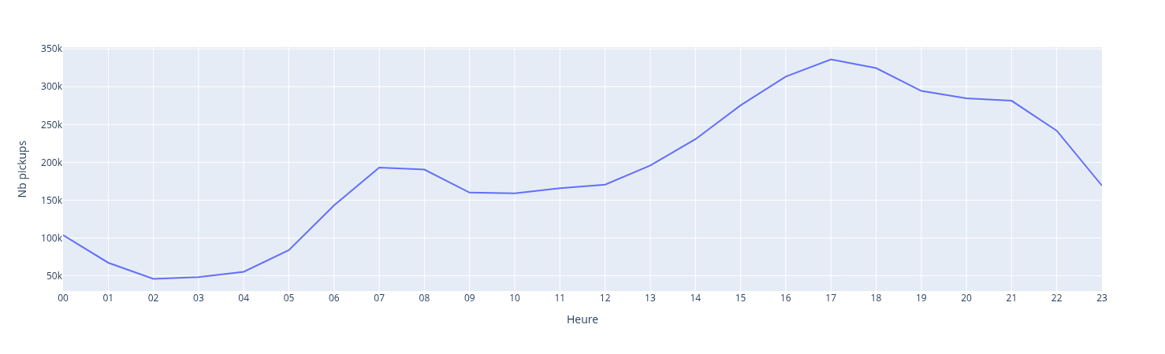
Analyse des jours et heure (data 2014)
4 534 327 pickups : dataset volumineux
jeudi et vendredi les + chargés
mardi au samedi : 3/4 des courses
HP Matin : 6h-9h
HP Soir : 16h-19h (voire 15h à 21h)
Jedha - Certification CDSD - Bloc 3 - Guillaume VIEL - 21 juillet 2026

Slide 7
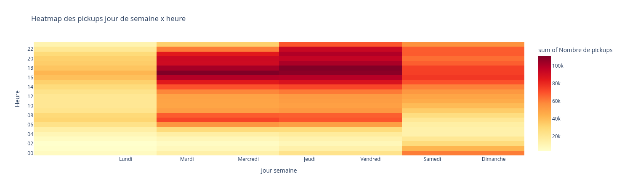
Analyse jours x heure par heatmap (data 2014)
week-end + lundi plus calmes
essentiel concentré sur semaine, surtout jeudi et vendredi en HPS
HPM et HPS marquées aux mêmes heures sur la semaine, sauf week-end pour laquelle l'HPM disparaît
HP Matin : 6h-9h
HP Soir : 16h-19h
Jedha - Certification CDSD - Bloc 3 - Guillaume VIEL - 21 juillet 2026

Slide 8
Machine Learning : phase 2
modélisation non supervisée
Jedha - Certification CDSD - Bloc 3 - Guillaume VIEL - 21 juillet 2026

Slide 9
Réduction du dataset pour un premier modèle de clustering
Pour réduire la taille des données tout en gardant une bonne représentativité
on va garder
  le mois de septembre (le plus chargé)
  le jeudi qui est la journée type la plus chargée
  sur l'HPS de 16h à 19h pour l’homogénéité (ou l’HPM de 6h à 9)
=> 44.194 courses
Jedha - Certification CDSD - Bloc 3 - Guillaume VIEL - 21 juillet 2026

Slide 10
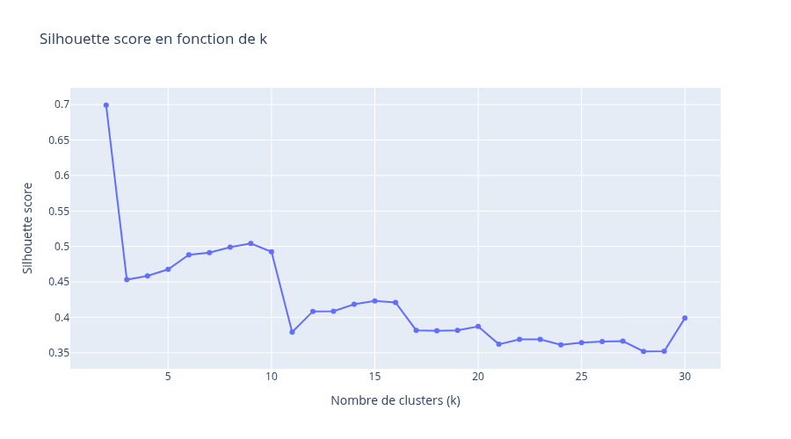
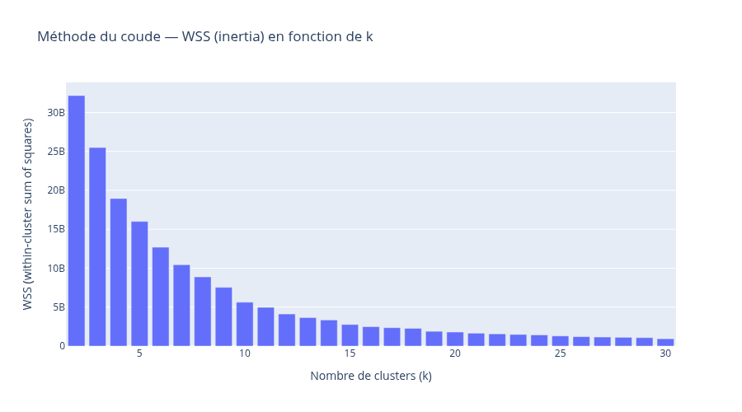
Choix du nombre de clusters : WCSS method + silhouette score
Silhouette score chute fortement jusqu'à k≈8–10 (mais cluster trop larges)
puis chute encore vers k=21
WCSS ne diminue plus notablement au delà de k=15
→ on choisira k=21 comme nombre de clusters
Jedha - Certification CDSD - Bloc 3 - Guillaume VIEL - 21 juillet 2026

Slide 11
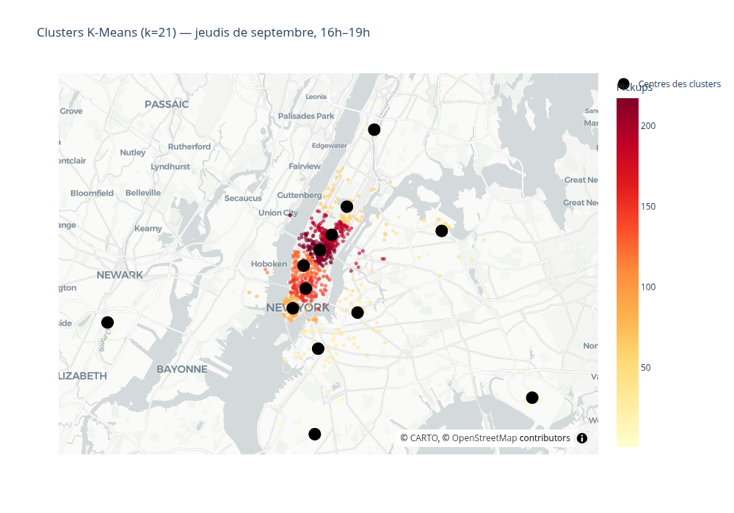
Premier modèle KMeans (jeudi sept 2014 HPS 16-19h)
k = 21 clusters
metric=manhattan
1000 iterations
mais…
NYC trop compacte et concentrée
lecture difficile
difficulté sur le choix du nombre de clusters
sensible aux outliers
Jedha - Certification CDSD - Bloc 3 - Guillaume VIEL - 21 juillet 2026

Slide 12
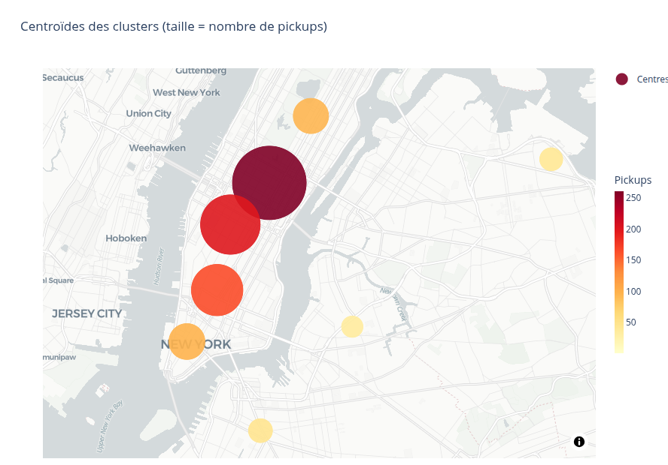
Premier modèle KMeans (jeudi sept 2014 HPS 16-19h)
affichage des centroïdes avec leurs poids respectifs
permet meilleure visu des hot-zones
mais…
serait préférable d’ajouter polygones des hot-zones
+ la densité des courses/m2
adaptation taille centroïdes / zoom
Jedha - Certification CDSD - Bloc 3 - Guillaume VIEL - 21 juillet 2026

Slide 13
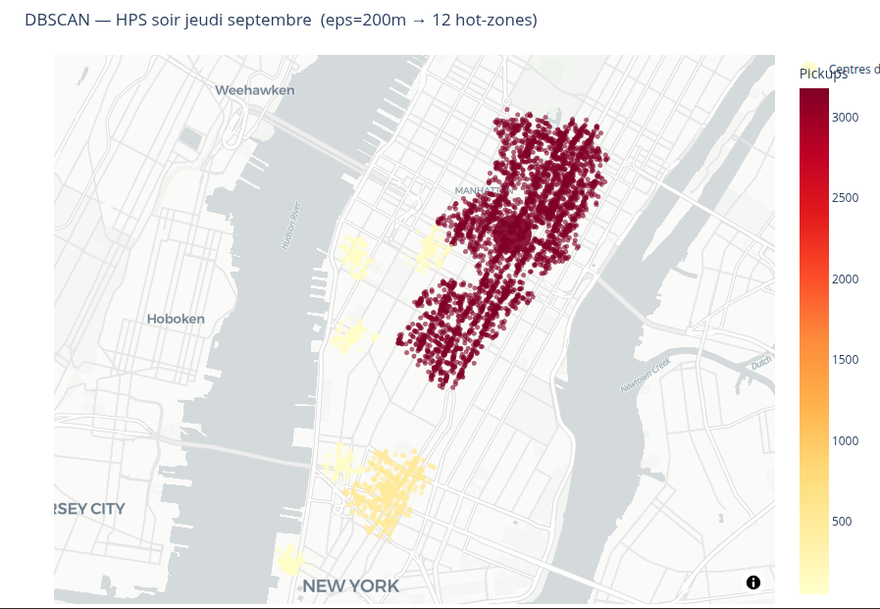
Amélioration du modèle : DBScan
trouve de lui-même les clusters
élimine les outliers automatiquement
mais…
EPS_M=200m
MIN_SAMPLES=50
paramétrage très sensible pour obtenir un rendu correct
Jedha - Certification CDSD - Bloc 3 - Guillaume VIEL - 21 juillet 2026

Slide 14
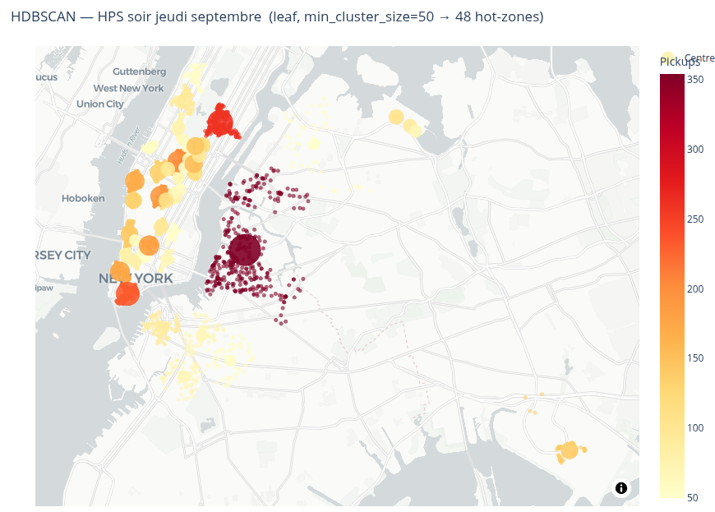
Amélioration du modèle : HDBScan
EPS_M varie automatiquement donc trouve mieux les densités différentes
méthode “leaf” : clusters
  plus granulaires
  moins stables
  moins gros
Jedha - Certification CDSD - Bloc 3 - Guillaume VIEL - 21 juillet 2026

Slide 15
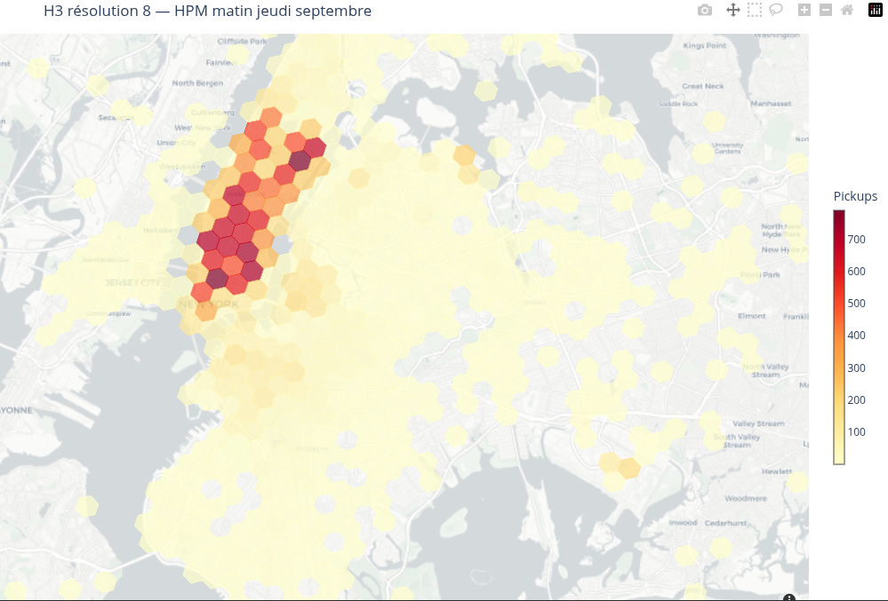
Amélioration du modèle : H3 bining hexagonal
simple
pas d’hyperparamètres! (hormis la taille de l’hexagone)
calcul de la densité immédiat
visu plus précise des spots très denses
Jedha - Certification CDSD - Bloc 3 - Guillaume VIEL - 21 juillet 2026

Slide 16
Généralisation
Par heure et par jour sur un dashboard Streamlit
https://jedha-project-06-uber-e5a6exs9vw6pv6o6onweus.streamlit.app/
Jedha - Certification CDSD - Bloc 3 - Guillaume VIEL - 21 juillet 2026

Slide 17
Conclusions
Jedha - Certification CDSD - Bloc 3 - Guillaume VIEL - 21 juillet 2026

Slide 18
Conclusions
K-Means pas très adapté dans ce cas
Modèle H3
  plus simple à mettre en oeuvre
  plus efficace en terme de visualisation
Jedha - Certification CDSD - Bloc 3 - Guillaume VIEL - 21 juillet 2026

Slide 19
Jedha - Data Science Fullstack
Certification CDSD (Concepteur développeur en science des données)
Questions ?
Guillaume VIEL - 21 juillet 2026

